Slide 1


苏教版 五年级 语文 下册 第三组
9.二泉映月

Slide 2
学习目标
1．学会本课生字，绿线中的生字只识不写。
理解有生字组成的词语。
2．能联系课文内容，理解文中描写月夜景色和由琴声联
想《二泉映月》乐曲丰富内涵的语句的意思，并能选
用部分词语写一段话，描绘自己所观察到的月夜景色。
3．感受阿炳创造不朽名曲《二泉映月》的艰辛，学习他
敢于同命运抗正、矢志不渝追求美好理想的精神。
4．能正确、流利、有感情地朗读课文，背诵课文第四第
五自然段。

Slide 3
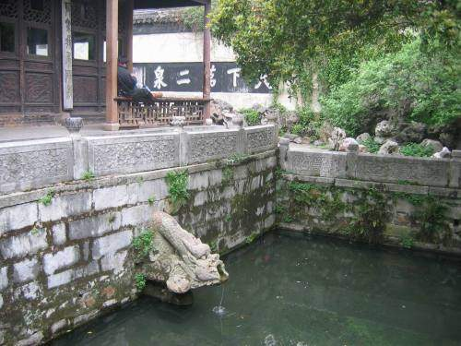
天下第二泉

Slide 4

无锡美景

Slide 5

在这块美丽的土地上，曾孕育过一个热爱音乐、追求美好理想、敢于同命运抗争的民间音乐家。

Slide 6
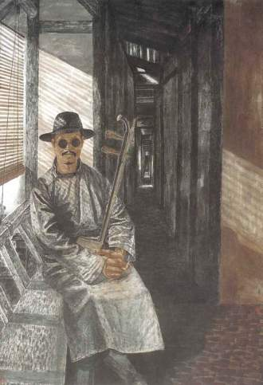
阿炳，原名华彦钧，生于清光绪十九年(1893年~1950年)，江苏无锡人。后双目失明，人称“瞎子阿炳”。其父华清和为无锡城中三清殿道观雷尊殿的当家道士，擅长道教音乐。华彦钧幼丧母，由同族婶母扶养。8岁随父在雷尊殿当小道士。开始在私塾读了3年书，后从父学习鼓、笛、二胡、琵琶等乐器。12岁已能演奏多种乐器，并经常参加拜忏、诵经、奏乐等活动。他刻苦钻研，精益求精，并广泛吸取民间音乐的曲调，冲破道教音乐的束缚。18岁时被无锡道教音乐界誉为演奏能手。

Slide 7

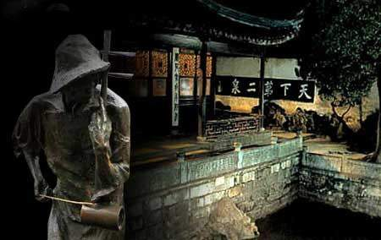
名曲赏析

Slide 8
重点字词
患病 搀扶 积淀 坎坷 富饶 萦绕
哭泣 泯灭 抒发 委婉 跌宕 倔强
一泓清泉 静影沉璧

Slide 9
重点字词
静影沉璧：静静的月影如沉在水中的玉璧。
萦绕：萦回。文中指泉声时时在耳边回响。
坎坷：坑坑洼洼，比喻人生道路曲折、充满艰辛。
倔强：性格刚强。

Slide 10
阅读感悟
阅读1～4自然段，阿炳在什么情况下创作的？
时间：
地点：
环境：
心境：
你觉得哪些词语，哪些句子难理解或写得好？

Slide 11

“渐渐地，渐渐地，他似乎听到了深沉的叹息，伤心的哭泣，激愤的倾诉，倔强的呐喊……” 怎样理解？

Slide 12
朗读第5自然段前三句想象当时的情景。

Slide 13
“起初，琴声委婉连绵，有如山泉从幽谷中蜿蜒而来，缓缓流淌。这似乎是阿炳在赞叹惠山二泉的优美景色，在怀念对他恩重如山的师父，在思索自己走过的人生道路。”

Slide 14
“随着旋律的升腾跌宕，步步高昂，乐曲进入了高潮。它以势不可挡的力量，表达出对命运的抗争，抒发了对美好未来的无限向往。”

Slide 15
“月光照水，水波映月，乐曲久久地在二泉池畔回响，舒缓而又起伏，恬静而又激荡。阿炳用这动人心弦的琴声告诉人们，他爱那支撑他度过苦难一生的音乐，他爱那美丽富饶的家乡，他爱那惠山的清泉，他爱那照耀清泉的月光……”

Slide 16
“月光照水，水波映月，乐曲久久地在二泉池畔回响，舒缓而又起伏，恬静而又激荡。阿炳用这动人心弦的琴声告诉人们，他爱那支撑他度过苦难一生的音乐，他爱那美丽富饶的家乡，他爱那惠山的清泉，他爱那照耀清泉的月光……”

Slide 17
你能说说这二胡曲抒发了阿炳什么情怀吗？
起初的琴声是委婉连绵的，抒发了阿炳赞叹二泉美景，怀念恩师，思索人生的情怀。步步高昂进入高潮，表达出他对命运的抗争和美好未来的无限向往。

Slide 18

阿炳的朋友陆墟曾这样描写过阿炳拉奏《二泉映月》时的情景：“大雪象鹅毛似的飘下来，对门的公园，被碎石乱玉，堆得面目全非。凄凉哀怨的二胡声，从街头传来……只见一个蓬头垢面的老媪用一根小竹竿牵着一个瞎子在公园路上从东向西而来，在惨淡的灯光下，我依稀认得就是阿炳夫妇俩。阿炳用右胁夹着小竹竿，背上背着一把琵琶，二胡挂在左肩，咿咿呜呜地拉着，在淅淅疯疯的飞雪中，发出凄厉欲绝的袅袅之音。”

Slide 19

二胡作品：《二泉映月》
《听松》
《寒春风曲》
琵琶作品：《大浪淘沙》
《龙船》
《昭君出塞》
阿炳作品

Slide 20
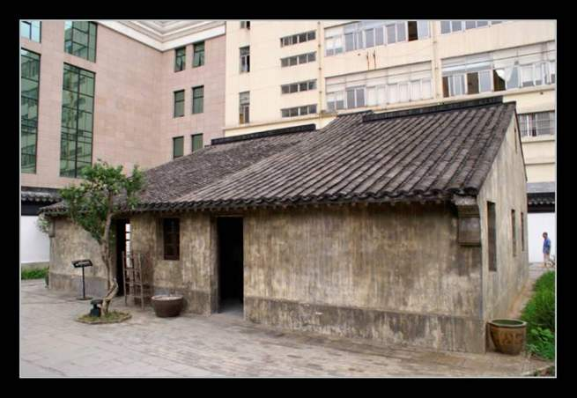
阿炳故居

Slide 21
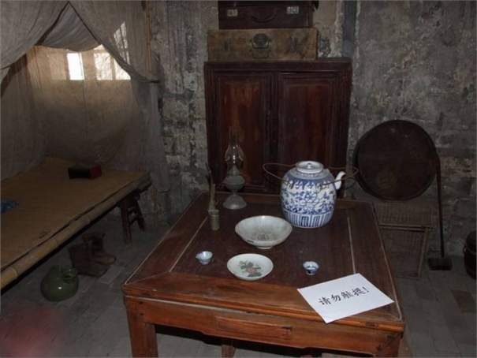
阿炳故居

Slide 22
读了文章，倾听了曲子，乐曲把阿炳对人生的体验和追求告诉了我们，你一定有很多的感想。你想对阿炳说些什么呢？

Slide 23
再见！

